Slide 1
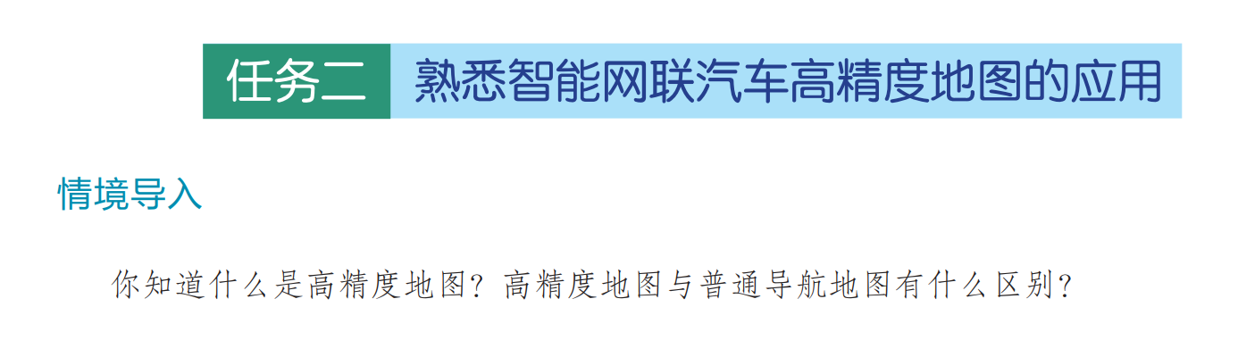

Slide 2
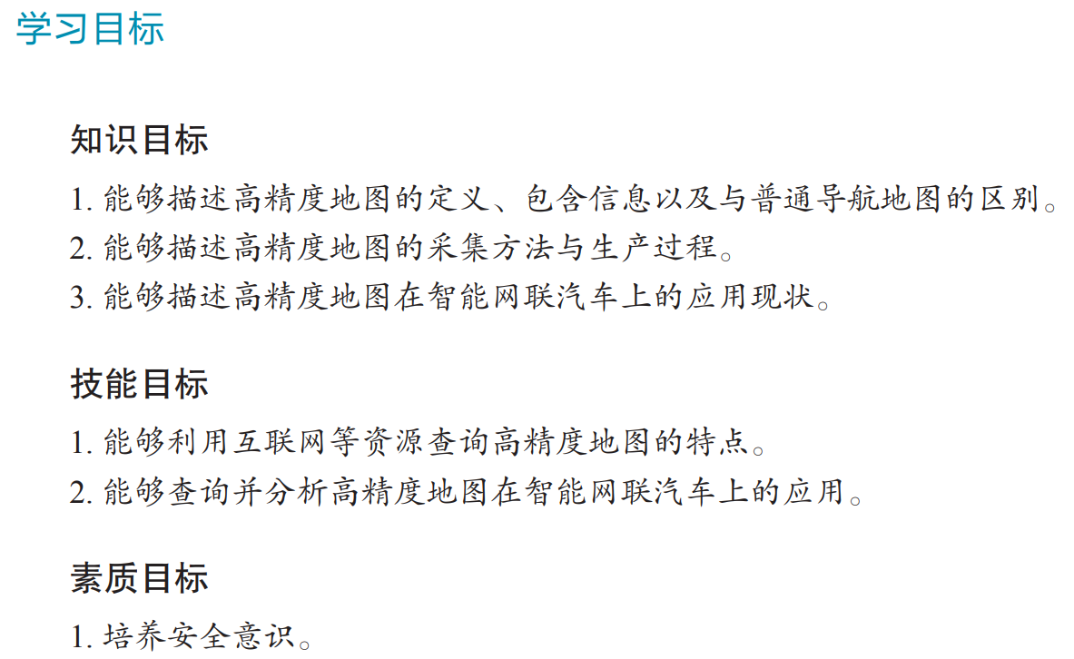
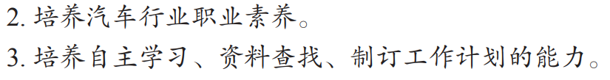

Slide 3
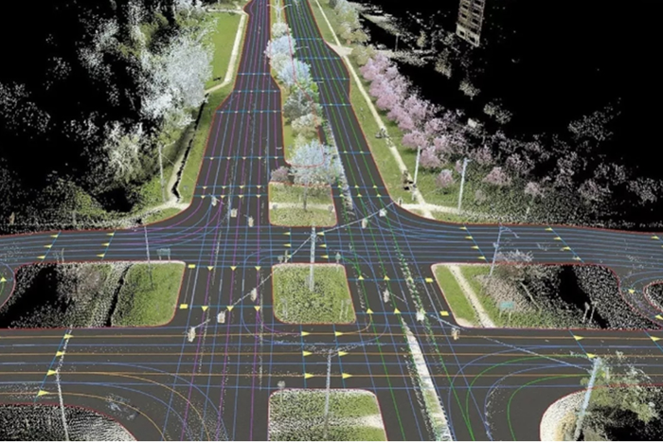
什么是高精度地图？高精度地图与
普通导航地图有什么区别？
1.高精度地图概述
（1）高精度地图的定义
高精度地图是指高精度、精细化定义的电子地图。高精度地图是相对于现在已经普及的普通导航电子地图（如手机上的各种APP地图）来比较的，也就是比普通的导航电子地图精度更高、数据维度更多的电子地图。

Slide 4
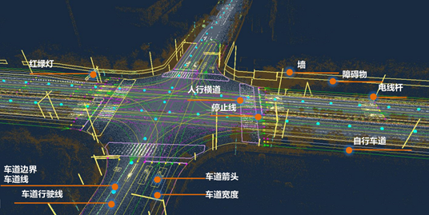
什么是高精度地图？高精度地图与
普通导航地图有什么区别？
1.高精度地图概述
（2）高精度地图包含的信息
“高精度”指两个方面：一方面是指高精度电子地图的绝对坐标精度更高。绝对坐标精度指地图上某个目标和真实的环境之间的精度。另一方面是指高精度地图所含有的道路交通信息元素更丰富和精细。
高精度地图的信息包括：行车辅助信息和驾驶辅助信息。

Slide 5
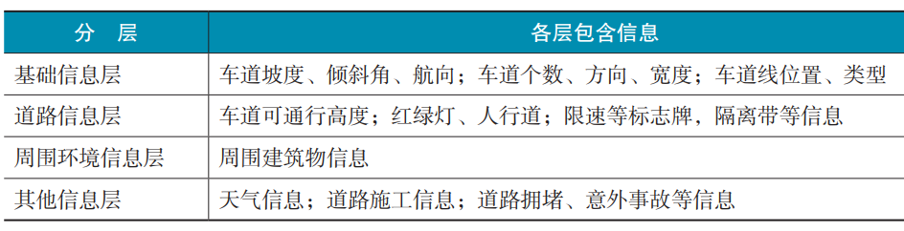
什么是高精度地图？高精度地图与
普通导航地图有什么区别？
1.高精度地图概述
（2）高精度地图包含的信息
高精度地图包含的道路交通信息很丰富，总的来说可分为基础信息层、道路信 息层、周围环境信息层和其他信息层，

Slide 6
什么是高精度地图？高精度地图与
普通导航地图有什么区别？
1.高精度地图概述
（3）高精度地图与普通导航地图的区别
高精度地图最重要的特征是精度。
①导航地图是面向驾驶员，供驾驶员使用的地图数据，而高精度地图是面向机器（自动驾驶系统）的供自动驾驶汽车使用的地图数据。
②导航地图会描绘出道路，部分道路会区分车道；高精度地图不仅会描绘道路，对道路上有多少条车道也会精确描绘，能够真实地反映出道路的实际样式。 ③导航地图不能把道路形状的细节完全展现；高精度地图为了让自动驾驶系统更好地识别交通情况，从而提前做出行驶方案，会把道路形状的细节进行详细、精确展示，哪些地方变宽、变窄，会和真实道路完全一致。

Slide 7
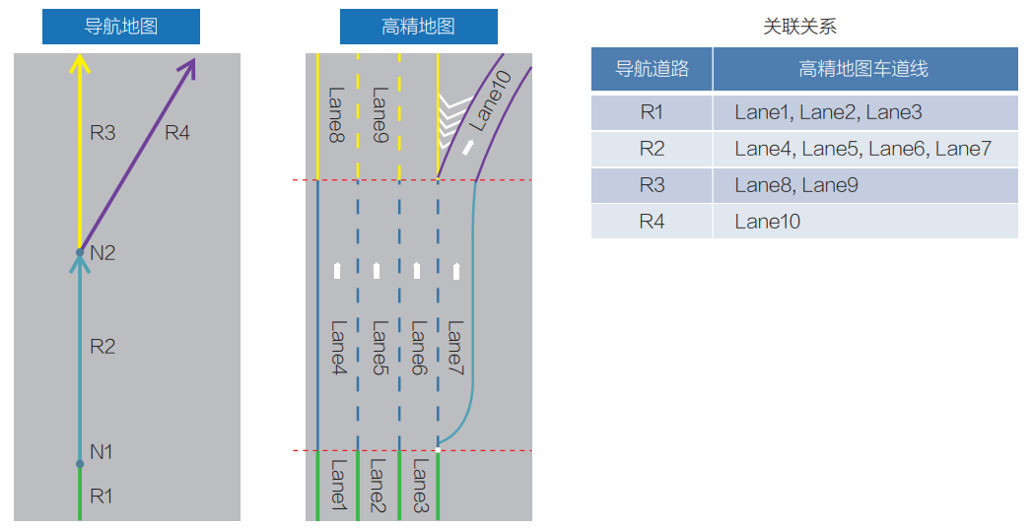
什么是高精度地图？高精度地图与
普通导航地图有什么区别？
1.高精度地图概述
（3）高精度地图与普通导航地图的区别

Slide 8
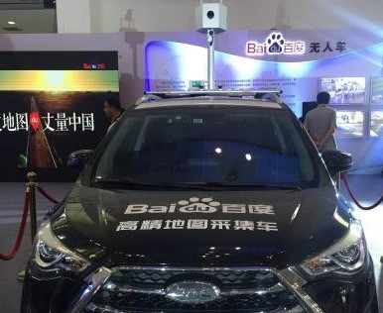
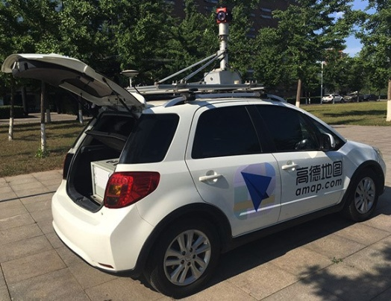
高精度地图是如何制作出来的？
1.高精度地图的采集方法
地图的信息采集是靠地图采集车上的激光雷达、高清摄像头、惯性导航系统及GPS定位系统，可以把地图数据的相对误差控制在10cm以内甚至更精确。
高精度地图的采集方法主要有：
实地采集、加工和后续更新。

Slide 9
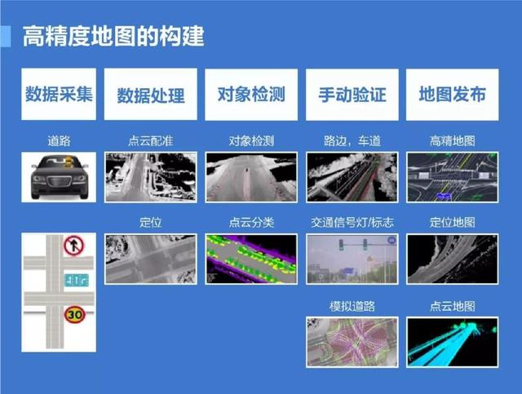
高精度地图是如何制作出来的？
2.高精度地图的生产过程
高精度地图中，为了提高存储效率和机器可读性，地图在存储时分为矢量层和对象层。在高精度地图生产过程中，通过提取车辆上传感器采集的原始数据，获取高精度地图特征值，构成特征地图。在此基础上，进一步提取、处理和标注矢量图形，包括道路网络信息、道路属性信息，道路几何信息和道路上主要标志的抽象信息。

Slide 10
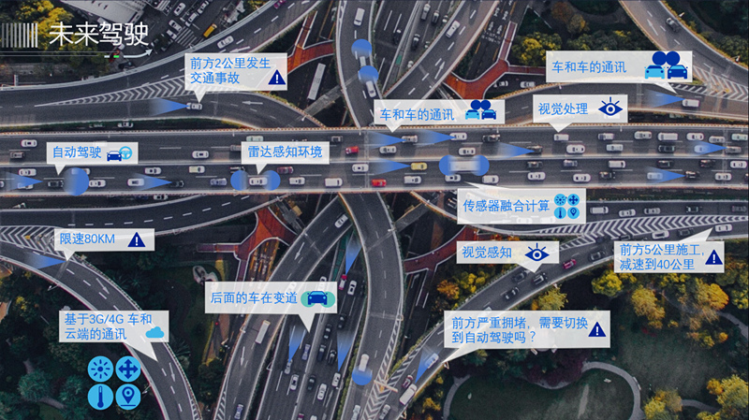
高精度地图在智能网联（自动驾驶）汽车
上有什么应用？
1.高精度地图的作用
在智能网联汽车自动驾驶过程中，高精度地图起到了高精度定位、辅助环境感知、规划与决策等作用。

Slide 11
高精度地图在智能网联（自动驾驶）汽车
上有什么应用？
2.高精度地图的应用现状
与传统的导航电子地图相比，高精度地图由于精度更高，涵盖的信息更广，可以为车辆提供比传感器更详细的环境信息，成为自动驾驶汽车核心的技术之一。然而由于高精度地图提供的数据过于详细，涉及空间信息安全，现行的法律以及政策在数据采集、传输、储存、使用以及表达上都存在着很多的限制，这在一定程度上制约了高精度地图的发展。

Slide 12
高精度地图在智能网联（自动驾驶）汽车
上有什么应用？
2.高精度地图的应用现状
现阶段高精度地图面临的难点主要有以下几个方面：
（1）数据的采集和使用以及表达受限制：这主要是针对汽车厂商和自动驾驶方案解决商而言的（法规限制）。
（2）国内没有专门针对自动驾驶地图的统一标准：目前在国际上通行的高精度地图标准基本上都是基于欧美道路设计的，跟国内场景有很大的区别。
（3）保密技术需要改进：按照现行法规，自动驾驶地图在公开使用前，需要进行处理，而自动驾驶对定位的要求又很高，这明显与法规要求相矛盾。

Slide 13
高精度地图在智能网联（自动驾驶）汽车
上有什么应用？
2.高精度地图的应用现状
现阶段高精度地图面临的难点主要有以下几个方面：
（4）现行审图方式可能存在一定的问题：目前导航电子地图实行的是许可制，在出版和发行之前需要经过地理信息主管部门的审核，然而自动驾驶地图采用数字串的形式来表达相关信息，且有很高的更新频率和周期。
（5）没有划定专门的测试区：国内的自动驾驶测试场主要集中在自动驾驶上。
（6）缺少统一的数据管理平台：自动驾驶地图包含的大量信息，需要统一的数据管理平台。

Slide 14
高精度地图在智能网联（自动驾驶）汽车
上有什么应用？
2.高精度地图的应用现状
由此可见，高精度地图的产业化之路还很长。但尽管如此，近几年该领域还是吸引了大批企业布局。放眼市场，除了传统的地图供应商，像 BAT 等科技巨头，以及传统车企，都在纷纷借助收购、投资或者合作等手段进入高精度地图领域，甚至还诞生了一大批初创型企业。

Slide 15
Thanks！
15

